Slide 1
[ 1st Project ] 1차 중간 프로젝트 최종발표
“ MFC, GDIplus를 이용한 첫 번째 팀 프로젝트. ”
인하대학교 미래인재개발원 문화콘텐츠프로그램개발
[白팀] 강석진 윤준혁

Slide 2

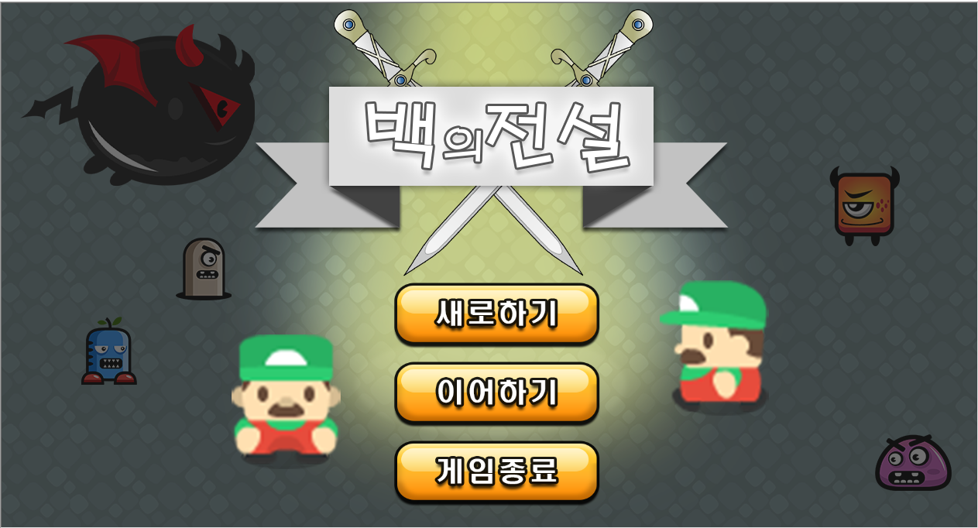
저희가 만든 게임은 백의 전설(Legend of White) 입니다.

Slide 3
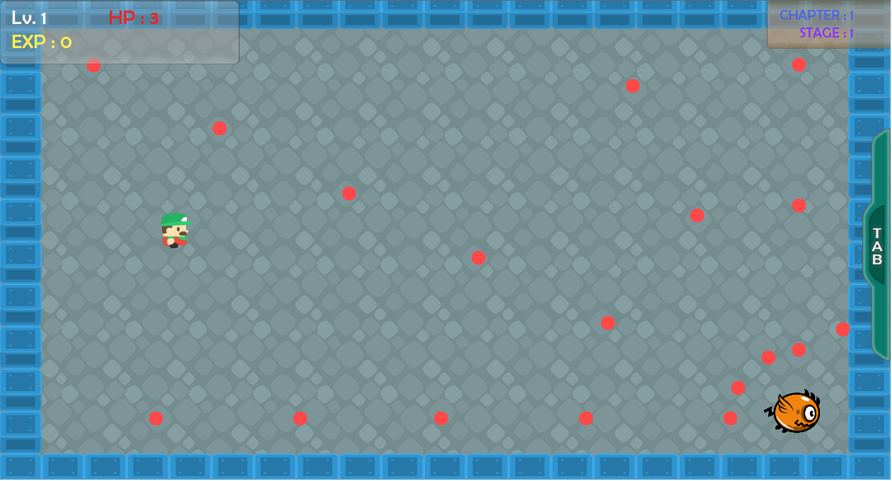

저희 게임은 키보드와 마우스 클릭을 이용하는 탄막 슈팅 게임 입니다.
Tab
W
A
S
D

Slide 4
저희가 만든 게임의 Intro Scene 입니다.
새로하기 : DB 초기화 및
1챕터 1스테이지부터 시작
이어하기 : DB정보를 불러와서 실행
게임종료 : 프로그램 종료

Slide 5
저희가 만든 게임의 Game Scene 입니다.
레벨, 체력,
레벨업에 필요한 경험치
챕터, 스테이지
플레이어
Tab키 또는 클릭으로
스테이터스창 활성화
몬스터의 총알
몬스터
정해진 패턴으로 공격

Slide 6
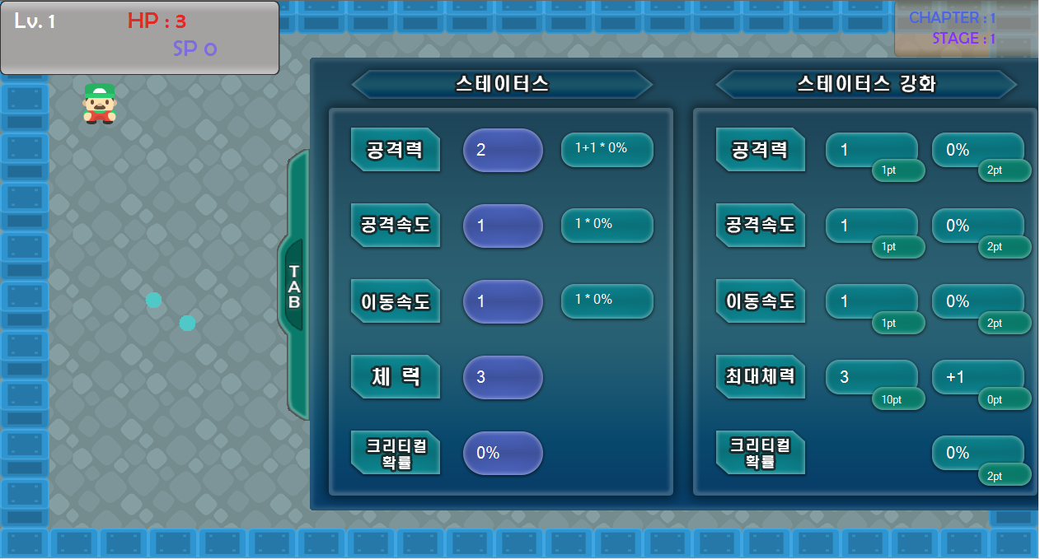
저희가 만든 게임의 Game Scene 입니다.
사용 가능한 스킬포인트
스테이터스 창
게임은 일시정지
Tab키 또는 클릭으로
게임으로 돌아가기
좌측 창
플레이어의 현재 능력치
표기
우측 창
스테이터스 강화
SP를 소모해 능력치 강화

Slide 7
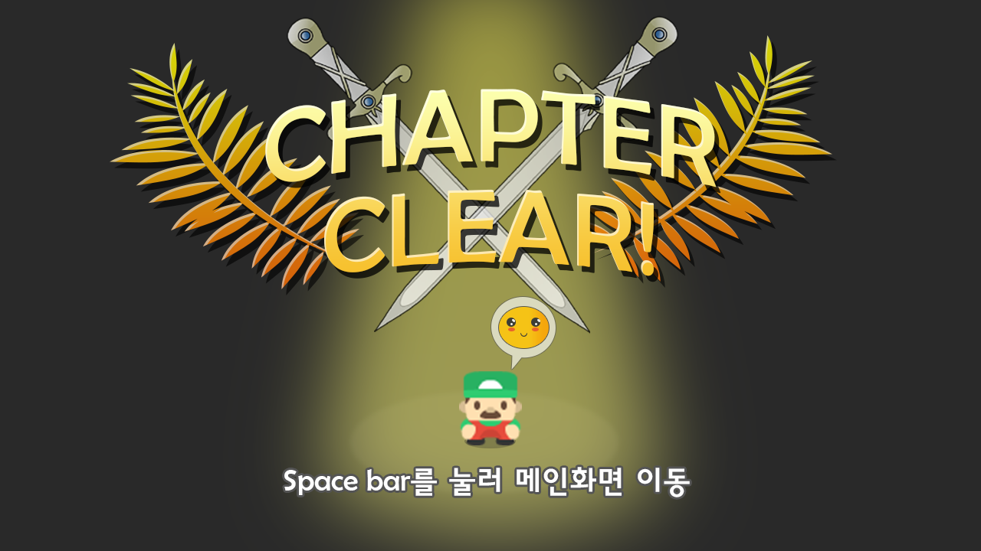
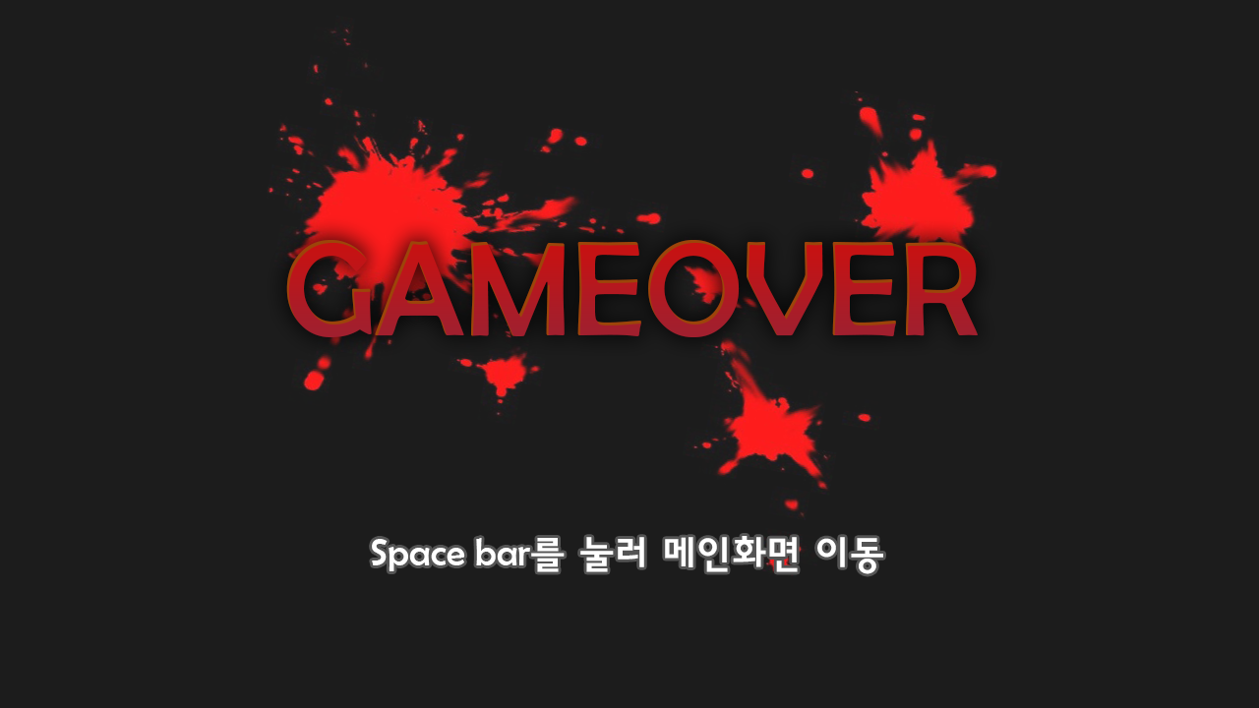
저희가 만든 게임의 Result Scene 입니다.

Slide 8
저희 게임의 큰 진행순서는 이렇습니다 게임 실행 프로세스 플로우 차트 입니다.
게임 시작
메인 화면
게임종료
이어하기
게임 종료
메뉴 선택
저장된 데이터 불러옴
새로하기
1챕터 1스테이지
마지막으로 저장된
챕터 1스테이지
스테이지 입장

Slide 9
저희 게임의 큰 진행순서는 이렇습니다 스테이지 진행 프로세스 플로우 차트 입니다.
스테이지 입장
No
11스테이지
인가?
Yes
일반 스테이지 진행
보스 스테이지 진행
클리어
하였는가?
No
클리어
하였는가?
No
Yes
Yes
게임 오버
다음 스테이지
개방 및 진행
보상 수령 및
다음 챕터 개방
메인 화면으로

Slide 10
저희 게임의 큰 진행순서는 이렇습니다 게임 일시정지 프로세스 플로우 차트 입니다.
스테이지 진행
No
ESC
특정 키를
눌렀는가?
메인 화면으로
Tab
게임 일시정지 및
스테이터스 화면 표시
스테이터스 강화 진행
ESC
게임 일시정지 해제
및 스테이지 진행

Slide 11
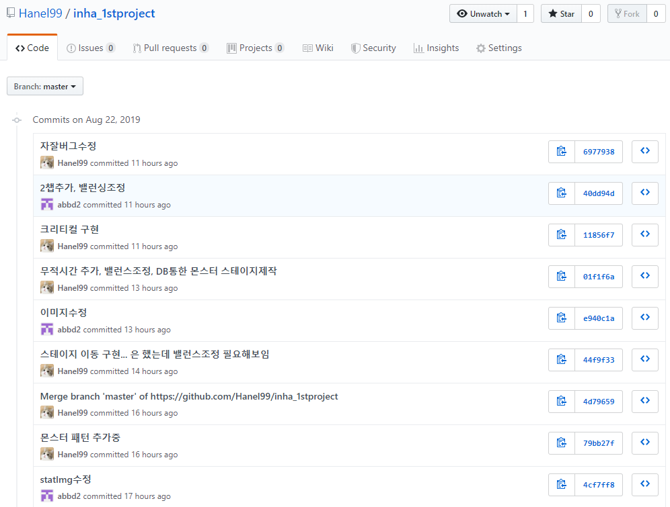
저희 게임이 들어간 테크닉들은 이런 게 있습니다 깃 허브를 사용했습니다.
분산형 버전관리 시스템
팀원 2명이 맡은 부분을 각자 개발, 커밋하며 공동 작업

Slide 12
저희 게임이 들어간 테크닉들은 이런 게 있습니다 싱글턴 패턴을 사용했습니다.
GameData
실행중에 단 하나만 생성되어 사용되는 클래스
4개의 매니저 클래스에 적용시켜 사용
AssetMananger
Singleton.h
SceneManager
MouseManager

Slide 13
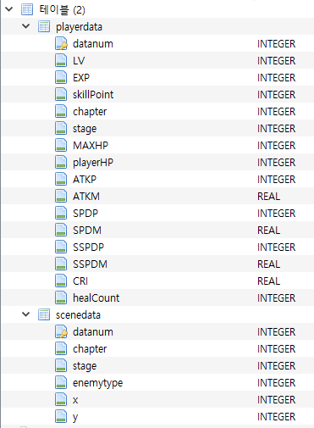
저희 게임이 들어간 테크닉들은 이런 게 있습니다 Sqlite3 데이터베이스를 사용했습니다.
데이터베이스중 Sqlite3를 사용
플레이어의 세이브데이터를 저장할 playerdata,
게임 씬에 출현시킬 몬스터를 저장할 scenedata 두 테이블을 사용

Slide 14
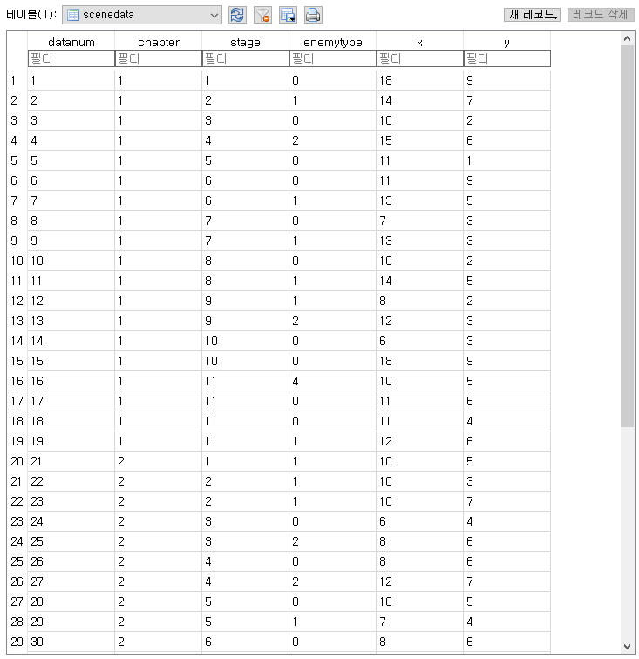
저희 게임이 들어간 테크닉들은 이런 게 있습니다 Sqlite3 데이터베이스를 사용했습니다.
플레이어의 데이터가 저장된 playerdata
레벨, 경험치, 잔여 스킬포인트, 다음 챕터와 스테이지, 최대체력, 현재체력, 공격력, 이동속도, 공격속도, 크리티컬 확률, 회복횟수를 저장
게임 씬에 출현시킬 몬스터를 저장할 scenedata
챕터와 스테이지, 몬스터 타입, 출현시킬 x y좌표를 저장

Slide 15
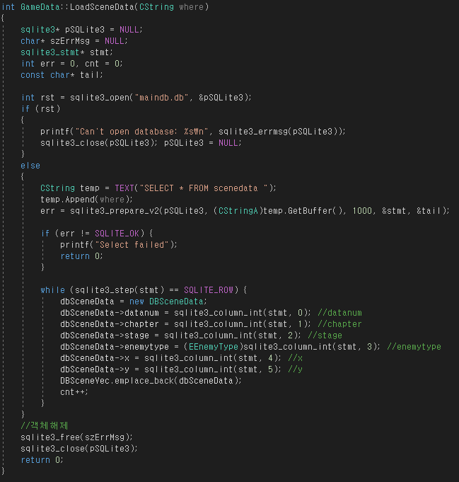
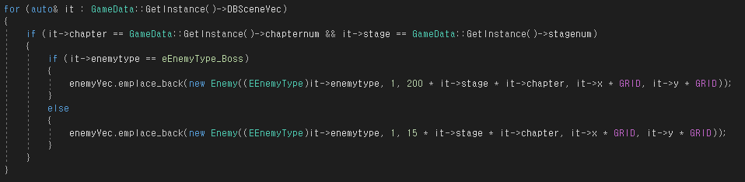
저희 게임이 들어간 테크닉들은 이런 게 있습니다 Sqlite3 데이터베이스를 사용했습니다.
데이터베이스에서 데이터를 불러오는 코드

Slide 16
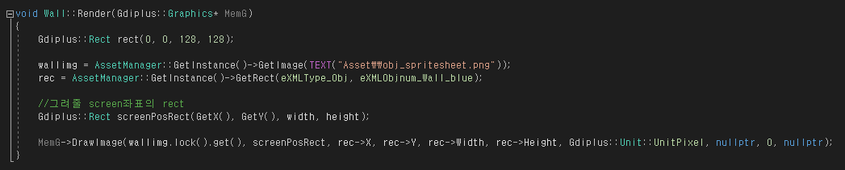
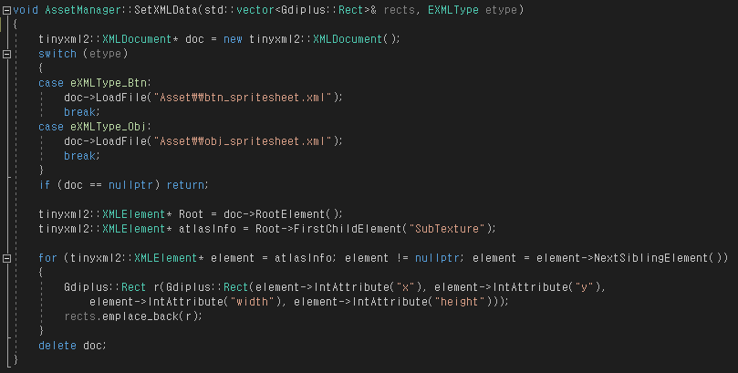
저희 게임이 들어간 테크닉들은 이런 게 있습니다 XML을 사용했습니다.
스프라이트 이미지와 XML에 저장된 사이즈를 불러와 해당 부분만 Rect에 저장해 사용하기 위해 사용

Slide 17
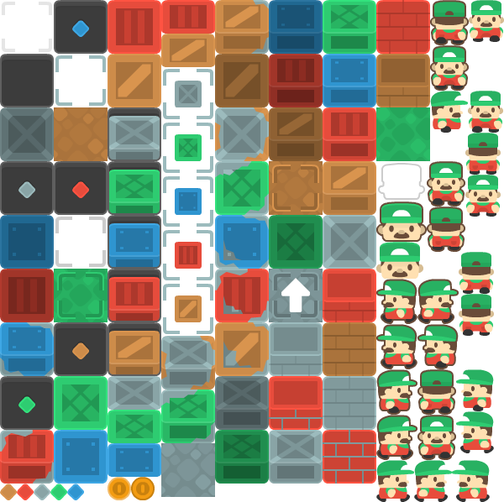
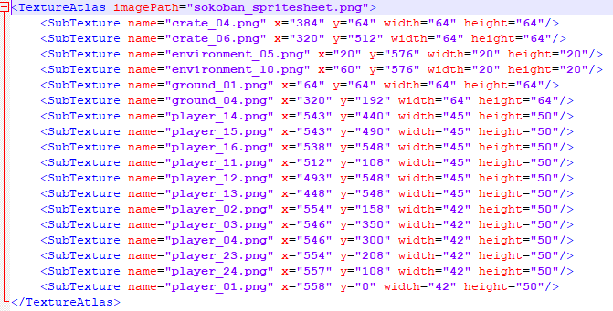
저희 게임이 들어간 테크닉들은 이런 게 있습니다 XML을 사용했습니다.
스프라이트 이미지와 XML 코드

Slide 18
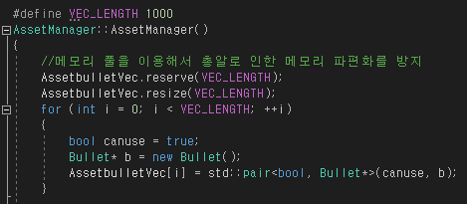
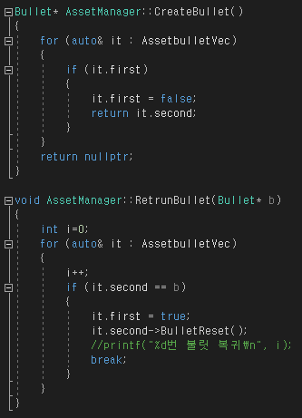
저희 게임이 들어간 테크닉들은 이런 게 있습니다 Memory Pool을 사용했습니다.
메모리 파편화를 방지하기 위한 기술
한번 지정치(1000개)를 만들어 두고, 만들어둔 객체들을 계속 사용
사용 요청이 들어오면 해당 벡터에서 반환해주고,
반환 요청이 들어오면 해당 백터에서 다시 사용 가능하도록 설정

Slide 19
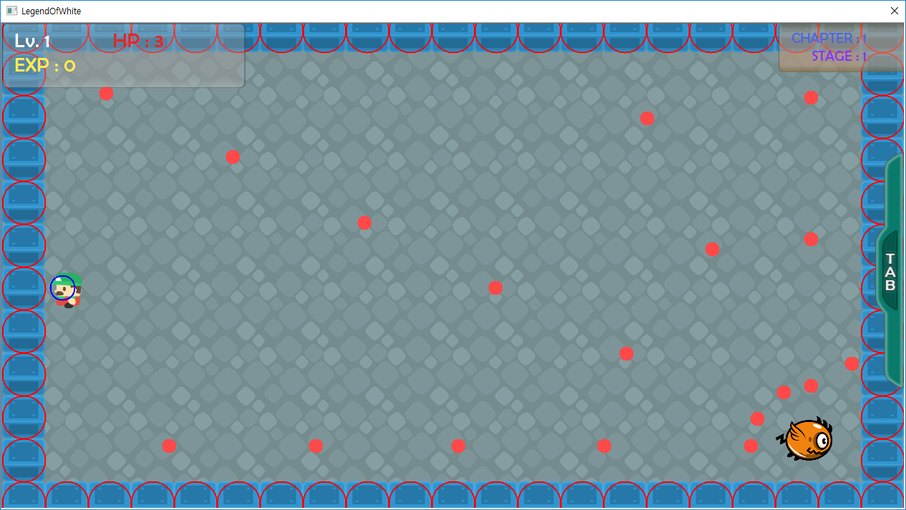
저희 게임이 들어간 테크닉들은 이런 게 있습니다 좌표값을 이용한 원 충돌처리를 사용했습니다.
오브젝트마다 있는 center(x,y)와 반지름 r을 이용
원을 이용해 오브젝트의 원이 충돌하면 이벤트 발생

Slide 20
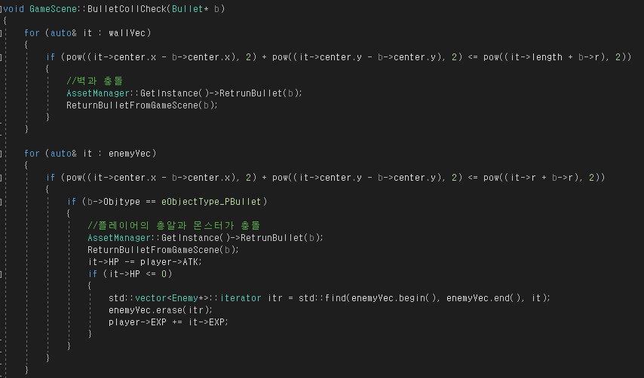
저희 게임이 들어간 테크닉들은 이런 게 있습니다 좌표값을 이용한 원 충돌처리를 사용했습니다.
피타고라스의 정리를 이용해 거리 계산
두 점의 사이가 오브젝트의 반지름보다 작다면 충돌

Slide 21
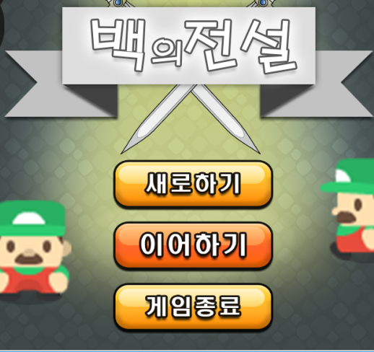
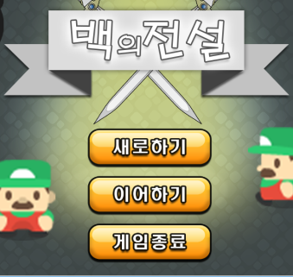
저희 게임이 들어간 테크닉들은 이런 게 있습니다 마우스 좌표에 따른 이벤트를 사용했습니다.
MouseManager를 이용해 해당 좌표값을 받아와 사용
마우스의 좌표가 해당 Rect 위에 도달하면 반응

Slide 22
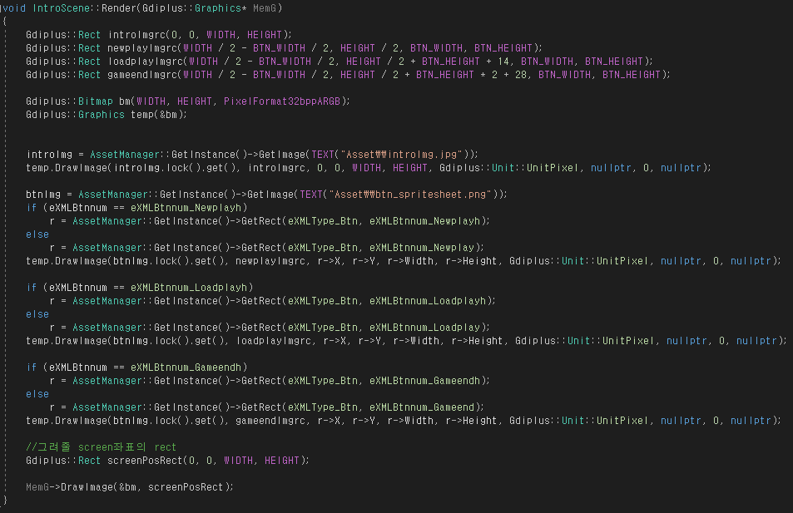
저희 게임이 들어간 테크닉들은 이런 게 있습니다 마우스 좌표에 따른 이벤트를 사용했습니다.
Render뿐만 아니라, OnLButtonDown에서도 사용

Slide 23
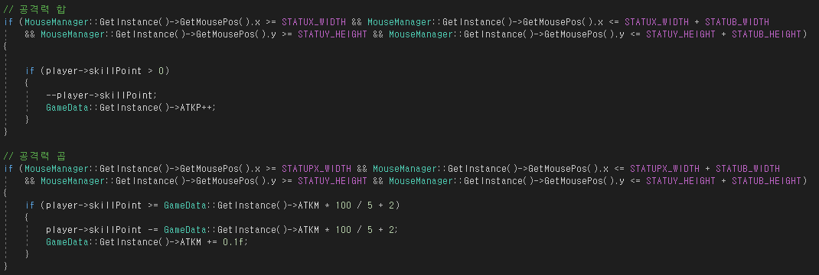
저희 게임이 들어간 테크닉들은 이런 게 있습니다 플레이어 스테이터스 강화를 제작했습니다.
스테이터스 공식
공격력 | (레벨 + 공격력(합)) * 공격력(곱)
공격속도 | 500 + 공격속도(합) * 공격속도(곱) * 1.5
이동속도 | 800 + 이동속도(합) * 이동속도(곱) * 3
크리티컬 확률 | 크리티컬 확률
최대 HP | 체력
HP 회복 | 1회당 1 HP 회복. 요구포인트는 1씩 증가
Status Scene에서 마우스 클릭 이벤트를 사용해서 강화
스킬 포인트가 필요치 이상으로 있는지 확인하고, 이상이 없다면 지정 수치만큼 업그레이드, 플레이어 강화

Slide 24
게임 시연
실제 플레이로 보여드리겠습니다

Slide 25
Q & A
감사합니다

